Slide 1


Programowanie I
Platformy .NET
Jacek Matulewski
Katedra Informatyki Stosowanej
WFAiIS, UMK
WWW: http://www.fizyka.umk.pl/~jacek
E-mail: jacek@fizyka.umk.pl
semestr letni 2020

Slide 2




Platformy zarządzane w Windows
Microsoft .NET Framework
- zasadnicza platforma zarządzana
dla aplikacji desktopowych (na pulpit)
XNA – uśmiercona w 2011 zarządzana
platforma dla gier (DirectX i .NET)
→ MonoGame (= XNA 4 API)
Ponadto (bez logo):
Windows 8 – Windows Runtime (WinRT)
Windows 10 – Universal Windows Platform (UWP)
tzw. Windows Store Apps

Slide 3
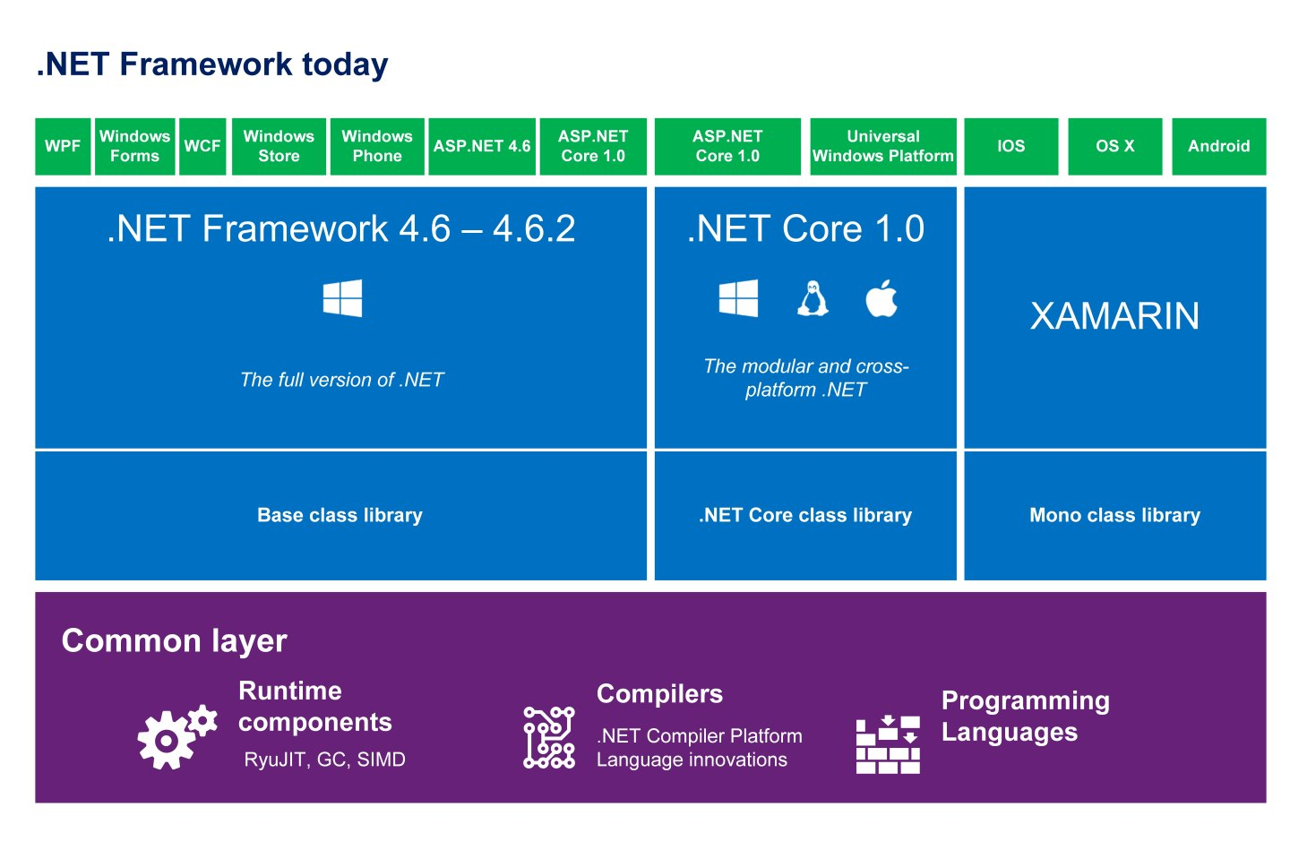
Platformy zarządzane w Windows
Uwaga! Rysunek nieaktualny: .NET Framework 4.8, .NET Core 3.0
Microsoft

Slide 4


Platformy zarządzane (multiplatform)
Mono (Ximian, Xamarin → Novell)
wieloplatformowy framework umożliwiający
uruchamianie aplikacji dla platformy .NET
na systemach Windows, Linux, OS X, Android
Wieloplatformowa platforma open-source (!)
Docelowo następca platformy .NET
Microsoft → wolne, licencja MIT
Windows, Linux, macOS (dawniej OS X)
.NET Standard – specyfikacja API; klasy i metody, które mają
być dostępne na wszystkich platformach .NET

Slide 5
Implementacje .NET Standard
Minimalne wersje platform implementujące wersje specyfikacji .NET Standard
.NET Standard | 1.0 | 1.1 | 1.2 | 1.3 | 1.4 | 1.5 | 1.6 | 2.0 | 2.1
.NET Core | 1.0 | 1.0 | 1.0 | 1.0 | 1.0 | 1.0 | 1.0 | 2.0 | 3.0
.NET Framework | 4.5 | 4.5 | 4.5.1 | 4.6 | 4.6.1 | 4.6.1 | 4.6.1 | 4.6.1 | ---
Mono | 4.6 | 4.6 | 4.6 | 4.6 | 4.6 | 4.6 | 4.6 | 5.4 | 6.4
Xamarin.iOS | 10.0 | 10.0 | 10.0 | 10.0 | 10.0 | 10.0 | 10.0 | 10.14 | 12.16
Xamarin.Mac | 3.0 | 3.0 | 3.0 | 3.0 | 3.0 | 3.0 | 3.0 | 3.8 | 5.16
Xamarin.Android | 7.0 | 7.0 | 7.0 | 7.0 | 7.0 | 7.0 | 7.0 | 8.0 | 10.0
UWP | 10.0 | 10.0 | 10.0 | 10.0 | 10.0 | 10.0.16299 | 10.0.16299 | 10.0.16299 | TBD
Unity | 2018.1 | 2018.1 | 2018.1 | 2018.1 | 2018.1 | 2018.1 | 2018.1 | 2018.1 | TBD
https://docs.microsoft.com/pl-pl/dotnet/standard/net-standard (dostęp 2019-10-13)
Platforma .NET 4.8 nie wspiera .NET Standard 2.1 (ostatnia wersja)

Slide 6
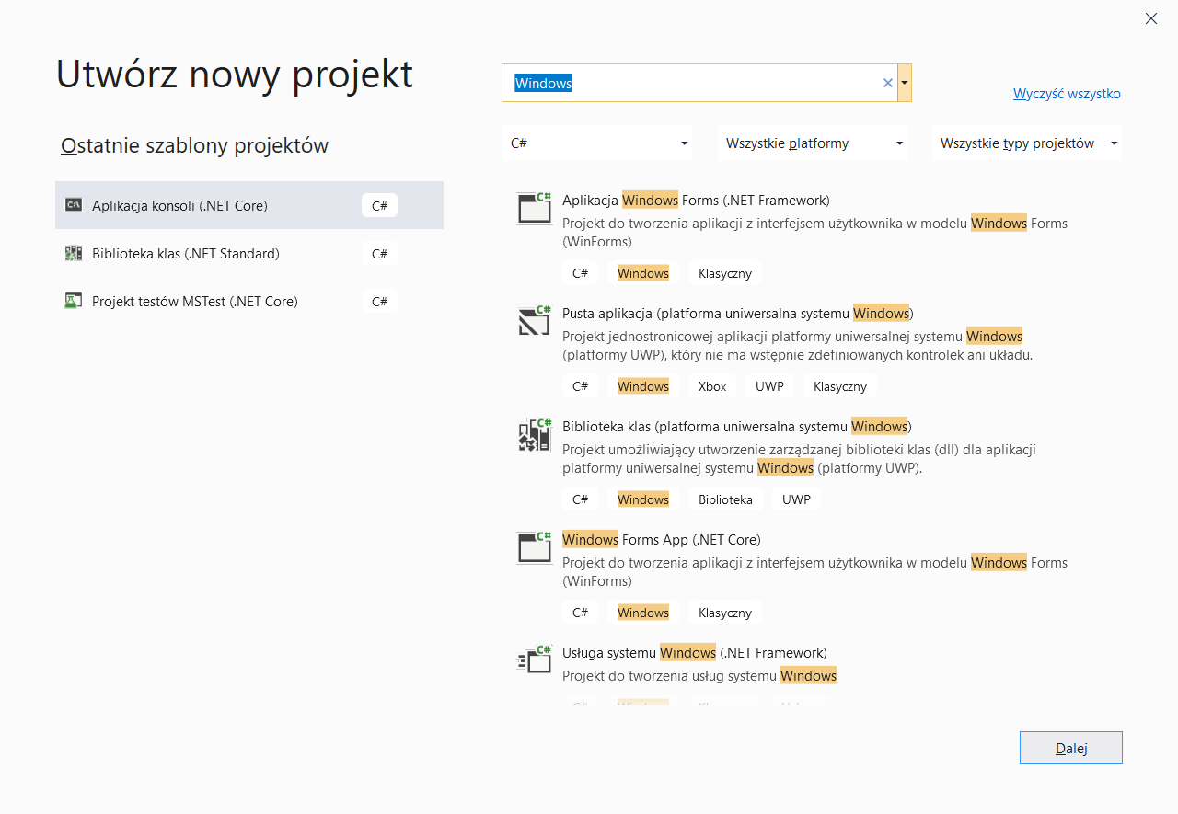
Projekty .NET Core
Visual Studio 2019

